Slide 1

Обобщение и систематизация знаний по теме
«Имя прилагательное»
Учитель : Новожен Виктория Викторовна

Slide 2
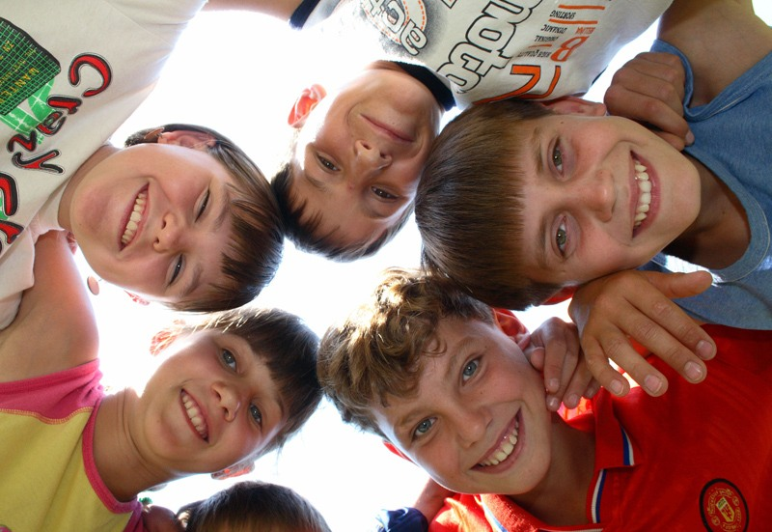

Slide 3

Я – часть речи интересная,
Широко в миру известная:
Опишу любой предмет –
В этом равных со мной нет.
Речь со мною выразительна,
И точна, и удивительна.
Чтоб красиво говорить,
Мною нужно дорожить!
О. Головко

Slide 4
Я – часть речи интересная,
Широко в миру известная:
Опишу любой предмет –
В этом равных со мной нет.
Речь со мною выразительна,
И точна, и удивительна.
Чтоб красиво говорить,
Мною нужно дорожить!
О. Головко

Slide 5

Проблемный вопрос:
Что мы знаем об имени прилагательном?
Варианты решения:
Что такое имя прилагательное
Морфологические признаки
Правописание
Синтаксическая роль
Роль в речи

Slide 6
Имя прилагательное – самостоятельная часть речи, которая отвечает на вопросы ....................................................................
Изменяется по ………………………………………..
Согласуется с .............................................
В предложении имена прилагательные являются………………………………………..…………

Slide 7
Имя прилагательное – самостоятельная часть речи, которая отвечает на вопросы какой? какая? какое? какие? каков? чей?
Изменяется по падежам, числам, родам
Согласуется с именем существительным
В предложении имена прилагательные являются определением, сказуемым

Slide 8
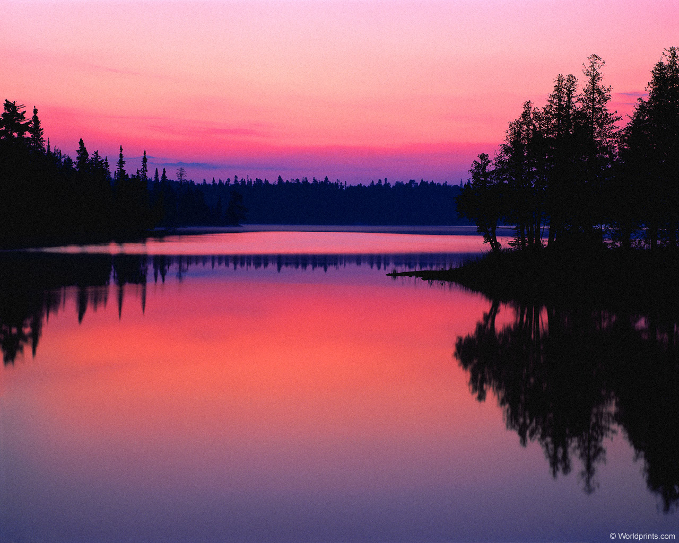

Slide 9
Закат
Наступил вечер. Синь играет в зареве заката. Дымкой сгущаются по горизонту сумерки. Закат торжественен, строг и пока еще горяч. И грустно думать в этот миг, что скоро не станет этого чуда.

Slide 10
Задание №1
Наступил вечер. Синь играет в зареве заката. Дымкой сгущаются по горизонту сумерки. Закат торжественен, строг и пока еще горяч. И грустно думать в этот миг, что скоро не станет этого чуда.
Слова для справок:
зимний, в багряном, фиолетовой, звонкие, незабываемого, поднебесная

Slide 11
Задание №1
Закат
Наступил зимний вечер. Поднебесная синь играет в багряном зареве заката. Фиолетовой дымкой сгущаются по горизонту звонкие сумерки. Закат торжественен, строг и пока еще горяч. И грустно думать в этот миг, что скоро не станет этого незабываемого чуда.

Slide 12

Имя прилагательное – часть речи увлекательная!
О предмете знает всё – чей? какой? каков, ещё!
Уточняет, украшает, образ всем нам создает!
Веселится и ликует Морфологии народ!

Slide 13
Морфологические признаки имени прилагательного
Род
Число непостоянные
Падеж признаки
Полная или краткая форма
Разряд по значению
Степень сравнения постоянные
(для качественных прилагательных) признаки

Slide 14
Задание №3
Выписать из текста два словосочетания существительное + прилагательное. Указать главное слово, определить род, число, падеж имён прилагательных.
Закат
Наступил зимний вечер. Поднебесная синь играет в багряном зареве заката. Фиолетовой дымкой сгущаются по горизонту звонкие сумерки. Закат торжественен, строг и пока еще горяч. И грустно думать в этот миг, что скоро не станет этого незабываемого чуда.

Slide 15









Игра «Покажи слово»

Slide 16
Задание №4
Выполнить письменно синтаксический разбор предложений (по вариантам)
1в. Фиолетовой дымкой сгущаются по горизонту звонкие сумерки⁴.
2в. Закат торжественен, строг и пока еще горяч⁴.

Slide 17

Задание №5
Вставить буквы в слова, раскрыть скобки, назвать виды орфограмм.
Зимн…. вечер
подн…бесн… синь
в б…гр…ом зареве
фи…летов… дымкой
(не) забываем… чуда

Slide 18
Задание №5
Проверь себя
Критерии оценки
зимний вечер
поднебесная синь
в багряном зареве
фиолетовой дымкой
незабываемого чуда
«5»- без ошибок
«4» – 1-2 ошибки
«3» - 3 ошибки
«2» - более 3 ошибок

Slide 19
Тест
1. Прилагательное обозначает:
предмет
признак предмета
действие
2. Прилагательное может изменяться:
по родам
лицам
временам
3. В предложении прилагательное может выполнять роль:
подлежащего
сказуемого
определения
4. Укажите прилагательное, в котором на месте пропуска пишется одна буква –н
гума…ый закон
голуби…ая стая
были…ый герой

Slide 20
Ключ (ответы)
1. Прилагательное обозначает:
предмет
признак предмета
действие
2. Прилагательное может изменяться:
по родам
лицам
временам
3. В предложении прилагательное может выполнять роль:
подлежащего
сказуемого
определения
4. Укажите прилагательное, в котором на месте пропуска пишется одна буква –н
гуманный закон
голубиная стая
былинный герой

Slide 21
Дать определение имени прилагательного, используя опорные слова
Самостоятельная
Вопросы
Признак предмета
Определение
Сказуемое

Slide 22
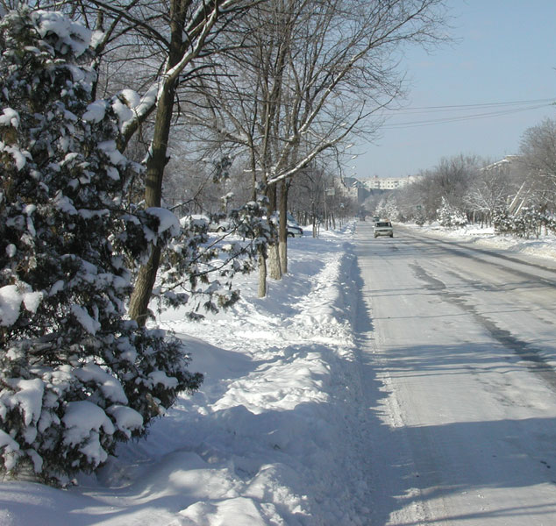
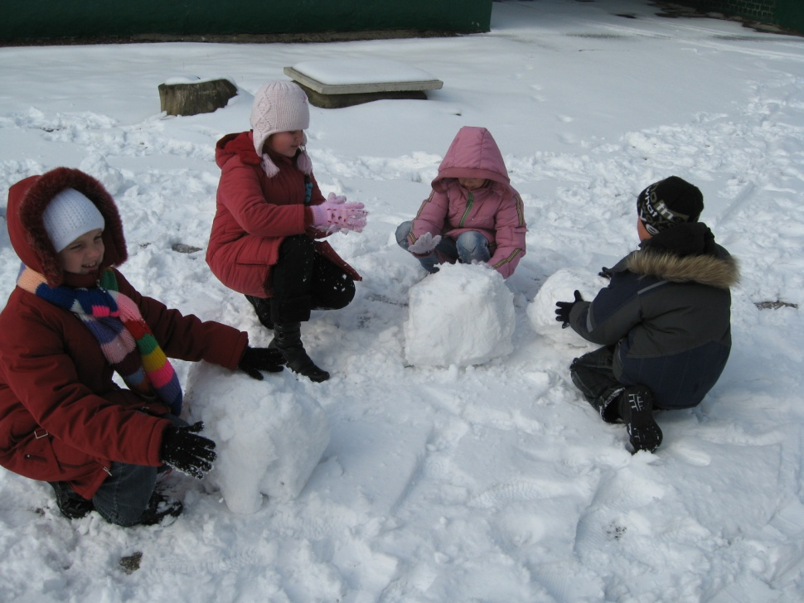
Домашнее задание
В тетрадях для творческих работ
написать мини-сочинение на тему
«Зима в родном городе»,
используя имена прилагательные.

Slide 23

Благодарю за работу !

